Slide 1



Desenvolvedor Front-End
Anthony Freitas

Slide 2



Programador Front-End
Instrutor:
Anthony Samuel
Sobral de Freitas
anthony.freitas@docente.senai.br
Engenheiro de Software
Quality Assurance Tester
Designer de UI/UX
bit.ly/curriculo_anthony

Slide 3

EAD
As aulas EAD serão divididas em Aulas Síncronas, que acontecerão de Segunda a Sexta no horário de 20h às 22h
O restante do tempo será complementado com horas de Auto-Estudo (horário sugerido: 18h às 20h)

Slide 4

Plataformas utilizadas pelo SENAI
MEU SENAI:
Nele você encontrará sua agenda de aulas, exercícios e avaliações para entregar.
Estante Virtual
Aplicativos
GOOGLE CLASSROOM:
Aqui você encontra sua sala de aula
Mural de Avisos
Atividades
Notas

Slide 5
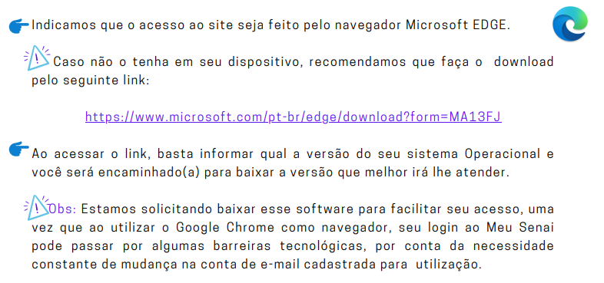
MEU SENAI

Slide 6
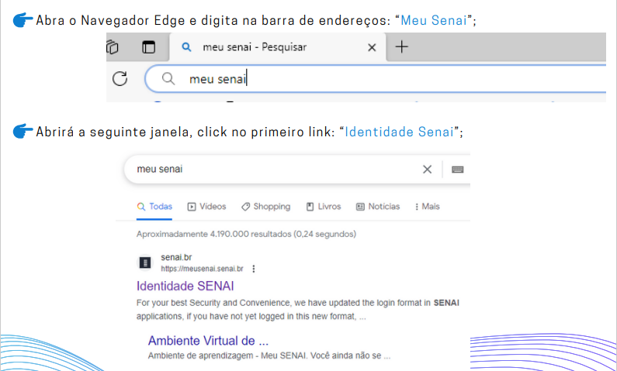
MEU SENAI

Slide 7
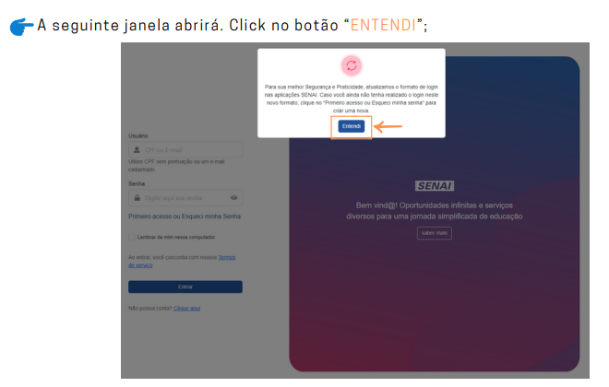
MEU SENAI

Slide 8
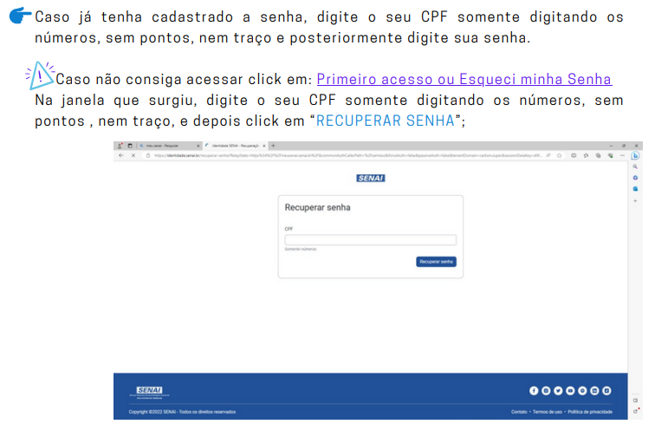
MEU SENAI

Slide 9
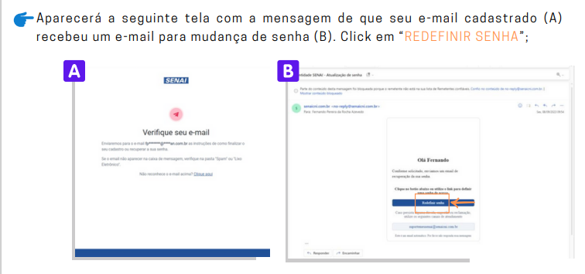
MEU SENAI

Slide 10
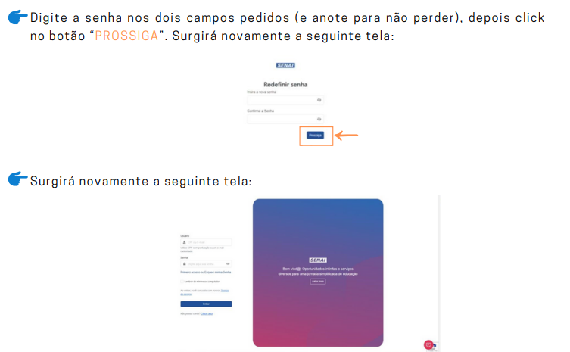
MEU SENAI

Slide 11
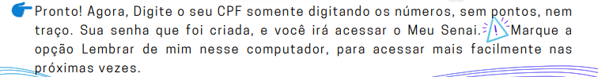
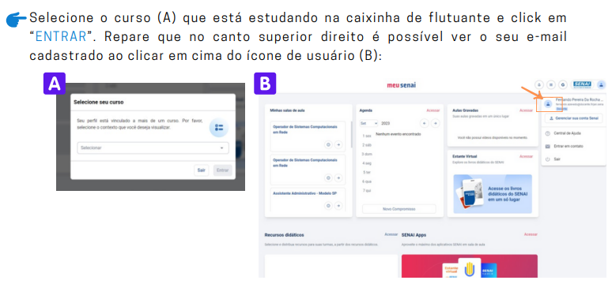
MEU SENAI

Slide 12
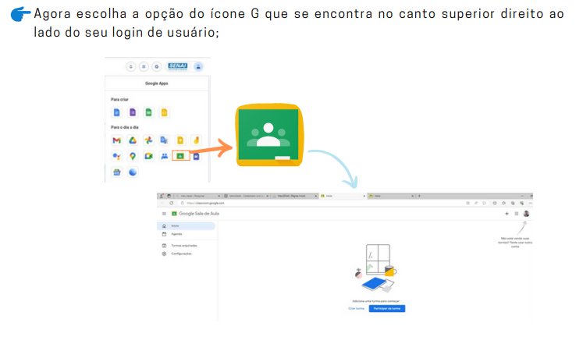
MEU SENAI

Slide 13

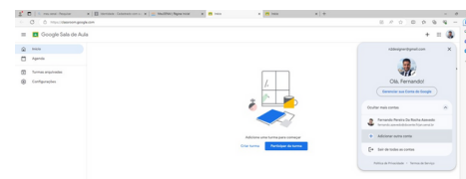
MEU SENAI

Slide 14
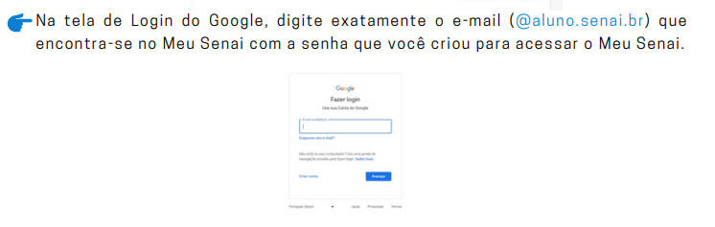
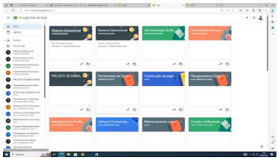
MEU SENAI

Slide 15

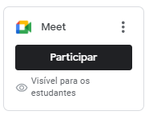
Classroom
MURAL:
Na parte superior, você tem um ‘menu’ com Mural, Atividades, Pessoas e Notas
A primeira informação que você vê no mural abaixo do título é um link para o MEET para participar da aula (a aula é ao vivo – não é gravada.)
Também encontra logo abaixo o código da turma, caso entre pelo meet através de outro dispositivo e precise do código da sala.

Slide 16
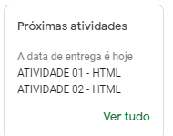
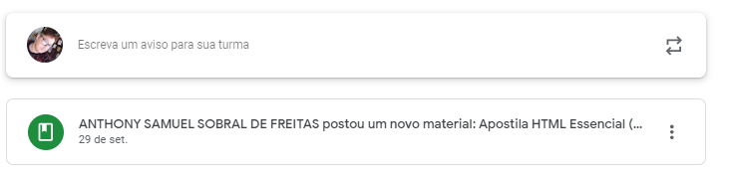
Classroom
MURAL:
Abaixo aparecem as Próximas atividades que tem para entrega.
No lado esquerdo você encontra os recados dos professores e pode interagir com os colegas.

Slide 17
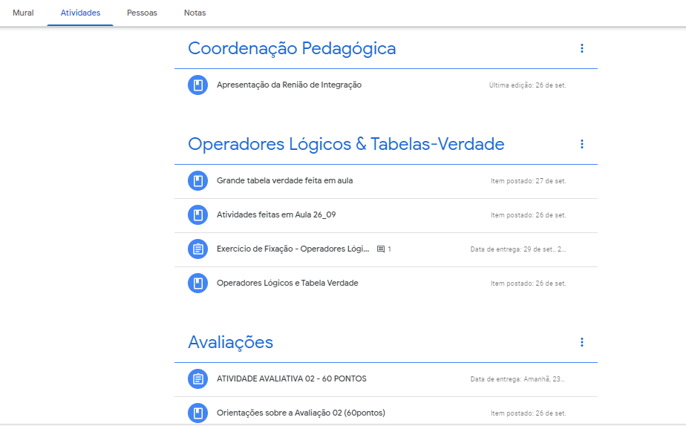
ATIVIDADES
Nessa área você encontra todas as atividades postadas. Sejam apostilas, exercícios de fixação, links para Auto-Estudo e avaliações.
Esta área está
dividida
por temas:

Slide 18
Problemas de acesso na plataforma ou Classroom:
Tire print do erro e envie para:
suportemeusenai@senaicni.com.br
Com cópia para
mrgrodrigues@firjan.com.br,
nslima@firjan.com.br e
asalves@firjan.com.br
Agradecemos pela atenção e desejamos a todos um ótimo aprendizado!

Slide 19
Cronograma de Aulas
O curso de Desenvolvedor Front-End é dividido em 4 Unidades Curriculares e um Projeto Final:
Iniciação à Tecnologia da Informação (orientações básicas de TI)
Lógica de Programação (Algoritmos, Fluxogramas, Operadores)
Front-End Essencial (HTML, CSS)
Desenvolvimento Web (JavaScript e Frameworks)
Integração das Unidades Curriculares (Projeto Final)

Slide 20
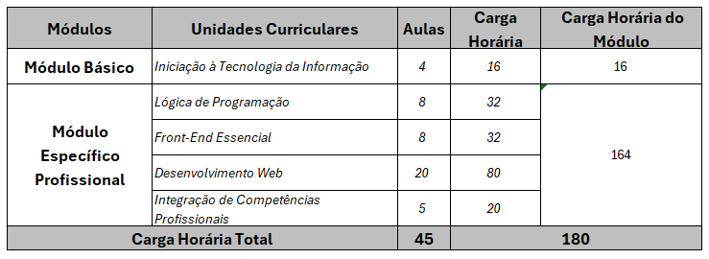
Cronograma de Aulas

Slide 21
Atividade para AutoEstudo:
Acessar o Classroom
Ler o Material deixado na plataforma.
Todo material de aula será colocado até 18h para que o aluno utilize no momento do AutoEstudo.
Exercícios para auto estudo serão corrigidos em aula e valerão nota.

Slide 22
Próxima Aula:
Introdução a Tecnologia da Informação
Primeiros Exercícios
Tira dúvidas.

Slide 23
Perguntas
?
anthony.freitas@docente.senai.br
"Meu trabalho é criar sites bonitos, eficientes e bem projetados. "Não é sobre fazer projetos, é sobre realizar sonhos."

